Slide 1

ご当地カメラマンを探すシステムプラットフォーム 開業計画書
～日本に旅行に来る中国向けにご当地をよく知っているカメラマンで差別化！～
201８年10月6日
徐洋

Slide 2
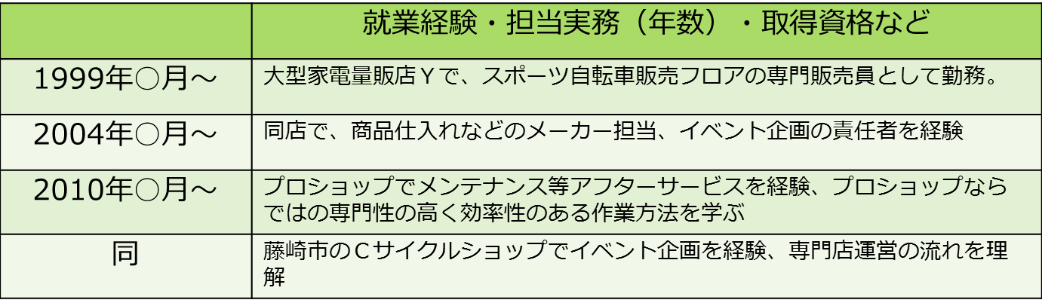
開業の動機と略歴
☆旅先でご当地をよく知っているプロカメラマンによい思い出、自分の素敵などを残してもらうため、現地のカメラマンを探すシステムを提供し、旅をする人たちに便利をもたらすため、創業を決意しました。
☆ローソンチケッシステム、かんぽ生命システム、顧客ポイント管理システム、ECサイトの構築、運用、保守経験を持っています。
☆日本に旅行に来る中国人に対して現地のカメラマンを探すシステムプラットフォーム開発

Slide 3
エグゼクティブサマリー
日本に旅行に来る中国人に向けたご当地カメラマン探すシステムプラットフォーム
旅行者
☆ご当地カメラマンを探すサービス
■差別化の特徴■
・日本に旅行に来る中国人向け
・ご当地をよく知っているカメラマン
■サービス■
・気になるカメラマンを予約する
・達成額の10%を徴収する。
・広告登録費を徴収する。
安定顧客の確保

Slide 4
事業概要
顧客
日本に旅行に来る中国人
ニーズ
競合
資源
旅行先で美しい風景を撮りたい
一緒に創業してくれる仲間がいる
市場規模が多きい
現在競合サービスは三つほど
自己資金、親族の資金協力
いい思い出を残したい
仕事でシステム開発経験

Slide 5
市場調査
日本に旅行に来る中国人人数推移
 |  |  |  |  |  |  |  |  | 単位：人
年度 | 2013 |  | 2014 |  | 2015 |  | 2016 |  | 2017 | 2018（8月まで）
中国人旅行者人数 | 1,314,437 |  | 2,409,158 |  | 4,993,689 |  | 6,373,564 |  | 7,355,818 | 5,795,600
(出所)日本政府観光局 作成

Slide 6
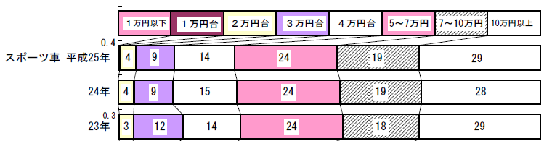
市場調査
価格帯別構成比
(出所)財団法人自転車産業振興協会統計より
縮小する自転車市場にあって、趣味性の高いスポーツ自転車市場は伸長しており、10万円以上のものが売れている傾向にある。

Slide 7
市場調査
出店場所
駅徒歩12分の立地
××ビル△階 59.4㎡
賃料15万円
ＪＲ藤崎駅
平均乗降客数29,424人
（20××年ＪＲ東管内×××位）
中高所得者層が多い
ＪＲ線と国道線の
間に立地
市役所・金融機関等が周辺に立地
ＪＲ藤崎駅北口徒歩12分
圏内の競合店は4店舗程度
近隣競合店
・「サイクルロード藤崎店」
・「 K’ｓ藤崎店」
・「青山サイクル」
・「湘南ロード藤崎」

Slide 8
競合分析
 | 当サイト | fotowa
概要 | ご当地をよく知っているカメラマンを予約する。 | 全国出張カメラマンを予約する | 全国出張カメラマンを予約する
対象 | 日本に旅行に来る中国人をターゲット | 日本人向け | 日本人向け
営業時間
主な商品と 価格帯 | 国内メリダ、アンカー15～35万 海外コルナゴ30万円～ | 国内主要メーカー、海外一部メーカー４～20万（中古含む） | 国内主要メーカー、海外主要ブランド 5～35万 | 国内メーカー、海外高級メーカー 15万～ | TREKが中心 10万～40万
その他 サービス等 | プロロードレーサーとのイベント企画、メンテナンスやカウンセリング |  |  | イベントは実施せず。 | ツーリングイベント充実
その他 | プロ志向のロードレーサーがターゲット | 客層が広い 中古取扱いあり | 初心者から専門家まで対応可能 | 看板・ＨＰなし 完全口コミ | TREKのバイクは国内で一定の人気

Slide 9
マーケティング戦略
商品・サービス（Product） | 価格（Price）
・高価格帯のロードレーサーの販売 （国内メーカーANCHOR、MERIDA） ・日本で取扱いの少ない海外メーカー（COLNAGO）の自転車を扱う ・プロショップ仕様のポジションチェックや正しい乗り方についてのカウンセリングサービス ・販売から修理・パーツ販売への割合のシフト ・プロロードレーサーとのイベント | ・競合の価格分析を元にどの価格帯の商品を売るのかを検討 ・個別価格設定も競合価格を踏まえ検討 ・パーツ、ヘルメット等のセット販売検討 ・商品購入後の一定期間メンテナンス無料サービス ・支払方法の検討（クレジットカード） ・ショップカードによる値引きやサービス
立地・流通チャネル（Place） | プロモーション（Promotion）
・藤崎駅から徒歩圏、駐車場有る店舗 ・店舗での販売方法の検討（試乗販売等） ・ＥＣサイトでの販売の検討（パーツ販売） ・出張販売（イベント、展示会等） ・人脈ルートからロードレーサーを仕入れ ・関連グッズ等の仕入れ又は製造委託先の開拓 | ・チラシ、ＤＭ、自転車雑誌、タウン誌等への広告 ・パブリシティ・ＷＥＢサイトの充実、ブログ、ＳＮＳ（Twitter、Facebook等）の活用 の活用

Slide 10
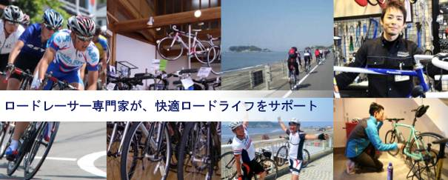


当社サービスの事例
【商品例】
○ コルナゴ （機種・・・・） 50万円
○ ポジションチェックサービス 3千円／回
○ カウンセリングサービス 9千円／60分
○ メンテナンスサービス 3千円～

Slide 11
計数目標
 | 第一期 | 第二期
損益分岐点売上高 | 921千円／月 | 1,358千円／月
目標売上高 | 2,105千円／月 | 2,962千円／月
平成〇年１０月の開業後、翌平成〇年１月には損益分岐点売上高をクリア、
平成〇年４月の単月経常黒字化を目指します。
計画第一期の 客単価目標は295千円、目標客数を51人とします。
月当たりの客数目標を5人とし、各種施策を講じます。

Slide 12
計数目標
○総事業費は7,800千円で、借入依存度は約55％です。
○約3か月分の運転資金を見込んだ計画になっています。
○運転資金の87.5％を自己資金で賄うことができます。

Slide 13
課題と対策
【課題】
○集客チャネルの多角化
○顧客リストの増加
○ＰＤＣＡ構築
【対策】
○イベント企画、ＷＥＢサイト、クラブチーム組成
○ＳＮＳグループ作成、顧客カルテの導入
○ＫＰＩの達成状況共有（藤沢cci・Ｋ信用金庫）

Slide 14
コンティンジェンシープランと創業宣言
【コンティンジェンシープラン】
前述した目標数値に満たない場合、以下の対策を検討してまいります。
① 客数対策
⇒イベント実施回数を増加させ、潜在顧客の掘り起こしを行います。
⇒Ｃ店顧客リストを活用して、ＤＭ等により情報発信を強化します。
② 客単価対策
⇒上位機種購入者に対し、カウンセリングサービス等の発信を行います。
⇒附属品のラインナップを強化し、買上点数の増加を図ります。
【創業宣言】
私Ａは、ロードレースの選手として、またロードレーサーの販売や仕入れ、イベント企画に携わった経験を活かし、不退転の決意で起業します。「湘南のロードレーサー」ならばココ！ と認識していただけるコンセプトづくりを行い、健全な経営体力と地域に貢献できる事業として地元密着の経営を心掛けて参ります。

